Slide 1
Mapas gastronómicos: España Dieta mediterránea
Capítulo 13
© Ana M. Gómez-Bravo 2017

Slide 2
Historia
La dieta mediterránea adquiere renombre en la década de 1960, por encontrarse en la isla de Creta una población en excelente estado de salud, a pesar de las carestías de alimentos causadas por la Segunda Guerra Mundial
Es una dieta asociada con bajos niveles de enfermedades cardíacas
Se populariza en la década de 1990
Se identifica con la dieta de la cuenca del Mediterráneo de los años 60

Slide 3
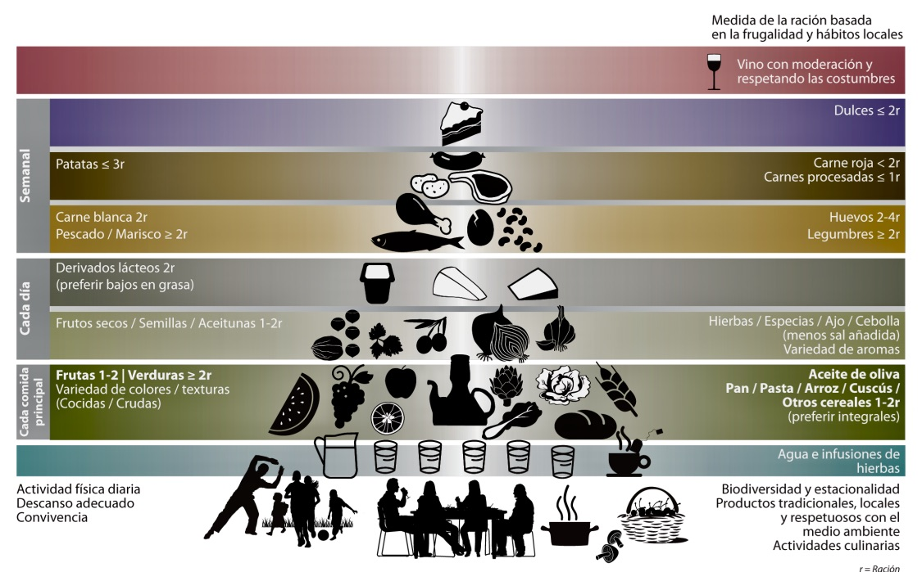
Especificaciones alimentarias

Slide 4
Composición de la dieta
Alta en:
omega-3
antioxidantes
fibra
fitoquímicos
Baja en:
grasa saturada

Slide 5
Beneficios para la salud
Mejora:
la esperanza de vida
el control del peso
las funciones mentales
la salud ocular
la salud dental
la fertilidad
la posibilidad de tener bebés más sanos
Disminuye el peligro de:
diabetes
artritis reumatoide
cáncer
Alzheimer
Parkinson
depresión
enfermedades cardiovasculares

Slide 6
Los estudios han demostrado que:
presenta una nutrición adecuada
reduce la mortalidad
reduce la incidencia de enfermedades cardiovasculares y las muertes resultantes
reduce la incidencia de cáncer y las muertes resultantes
mejora el perfil lipídico
mejora la función endotelial
mejora la resistencia a la insulina
reduce el riesgo de enfermedades neurodegenerativas

Slide 7
Críticas
Hay muy pocas críticas
Algunos estudios no muestran ninguna mejoría en:
cognición
riesgo de cáncer de próstata y de cáncer de mama
Puede ser una dieta cara

Slide 8
Imágenes
Pirámide de la dieta mediterránea: https://dietamediterranea.com/piramidedm/piramide_CASTELLANO.pdf

